Slide 1
Điện Toán Đám Mây Đề tài 28 Nhóm 53 Amazon Polly

Slide 2

Member
Báo cáo tiến độ lần 1
Nguyễn Thành Trung - 19110314

Slide 3
Amazon Polly là gì?

Slide 4
Amazon Polly sử dụng công nghệ học sâu để tổng hợp giọng nói tự nhiên của con người, giúp bạn chuyển đổi các bài viết thành giọng nói. Với hàng chục giọng nói chân thực thuộc nhiều ngôn ngữ khác nhau, bạn có thể sử dụng Amazon Polly để xây dựng các ứng dụng kích hoạt bằng giọng nói.

Slide 5
Sản phẩm có sử dụng Amazon Polly

Slide 6
Learner Lab Cloud Access
Cách lấy AWS CLI để truy cập vào các dịch vụ của Learner Lab.
Khi truy cập vào bài Learner Lab, bấm vào Start Lab để khởi động phòng lab
Sau đó nhấn vào nút AWS Details sẽ nhận được các thông tin credentials đủ để truy cập vào các dịch vụ của phòng lab.
Các thông tin quan trọng như aws_access_key_id, aws_secret_access_key, aws_session_token đủ để truy cập vào các dịch vụ như Amazon Polly, Translate,…
Có thông tin SSH key, RSA private key,… để sử truy cập vào EC2,…

Slide 7
Các service sử dụng trong project

Slide 8
Các service sử dụng
Amazon Polly
Dùng để chuyển văn bản thành giọng nói.
Amazon Translate
Dùng để dịch các văn bản sang những ngôn ngữ khác nhau.
Từ đó Amazon Polly cũng sẽ chuyển thành giọng nói với nhiều ngôn ngữ khác nhau.
Amazon EC2
Dùng instance hệ điều hành Ubuntu 20.04 LTS để làm server chạy source code của project.
Amazon RDS
Sử dụng RDS để tạo CSDL MySQL lưu trữ dữ liệu cho project.

Slide 9
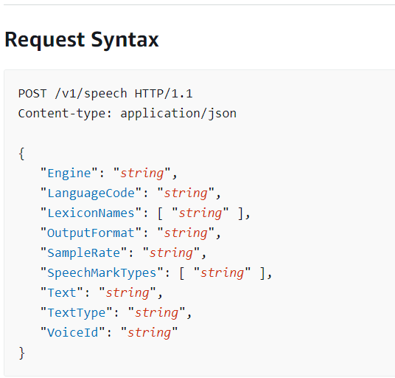
Amazon Polly
Amazon Polly cung cấp nhiều giọng nói khác nhau bằng nhiều ngôn ngữ để tổng hợp lời nói từ văn bản. Xem đầy đủ ở trang tài liệu Amazon Polly.
Có nhiều cách để truy cập sử dụng dịch vụ Amazon Polly như là IAM User, Console và AWS CLI. Ở đây nhóm đã sử dụng AWS CLI của Learner Lab cung cấp.

Slide 10
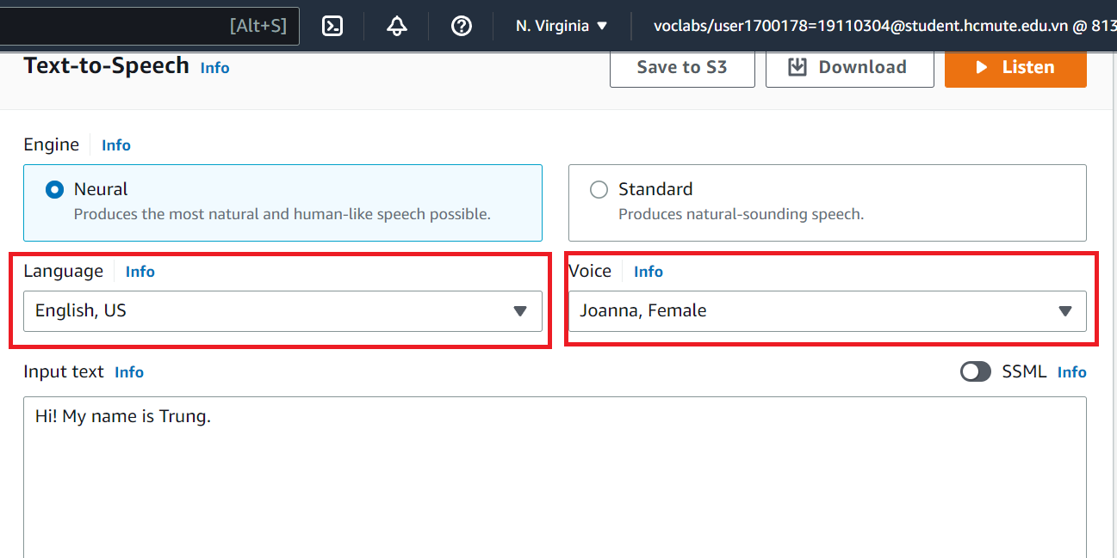
Amazon Polly
Vào service Amazon Polly chọn language và giọng nói cần đọc văn bản. Nhập văn bản vào input text rồi nhấn Listen để Amazon Polly sẽ chuyển sang file MP3 giọng nói.

Slide 11
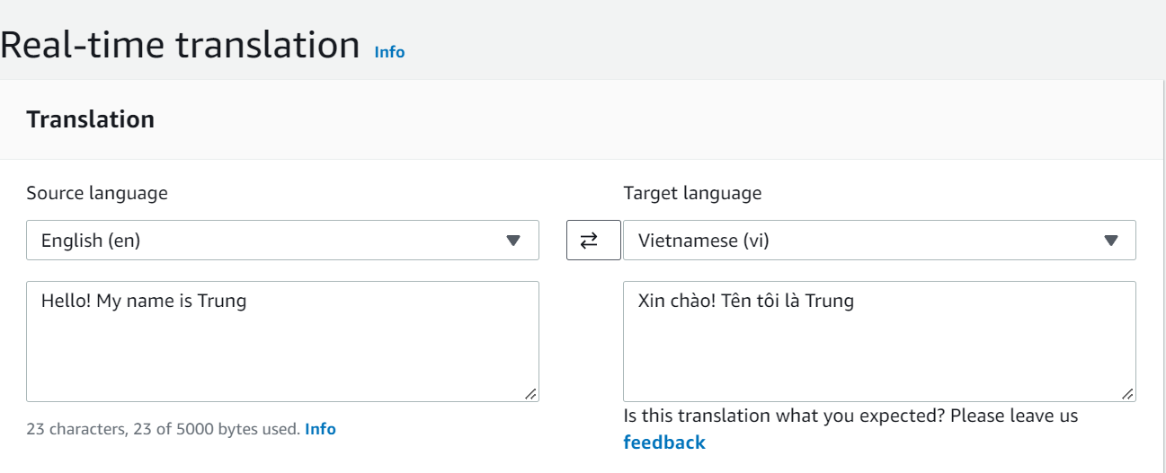
Amazon Translate
Với Amazon Translate sẽ hỗ trợ chúng ta dịch văn bản. Hiện tại đã hỗ trợ rất nhiều ngôn ngữ khác nhau, hầu như toàn bộ ngôn ngữ trên thế giới đều đã được hỗ trợ.
Vào service Amazon Translate nhập văn bản cần dịch và chọn ngôn ngữ đầu ra thì sẽ tự động dịch văn bản cho ta.

Slide 12
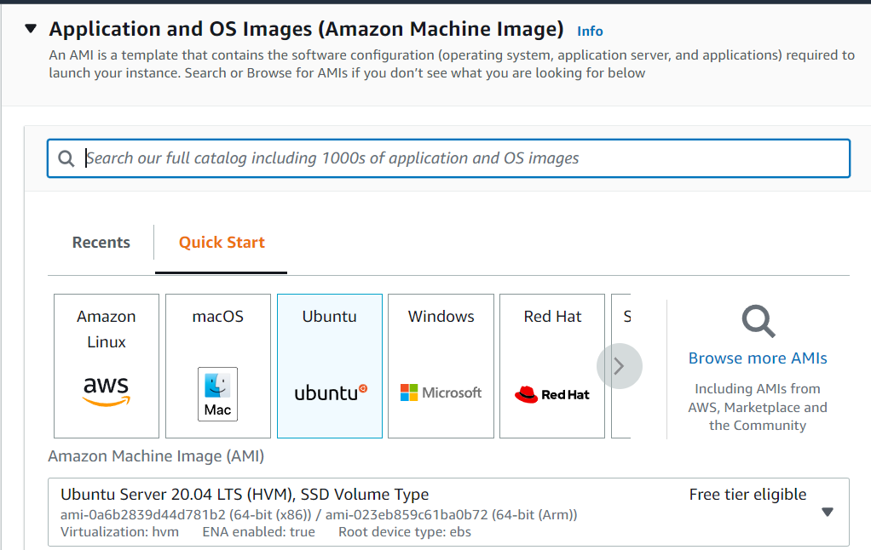
Amazon EC2
Với Amazon EC2 là nơi cung cấp máy chủ ảo, ở đây chúng ta có thể thuê máy chủ để vận hành các mã nguồn của website. Nhóm chúng em đã sử dụng máy chủ Ubuntu 20.04 LTS để vận hành mã nguồn, public website cho mọi người có thể truy cập.

Slide 13
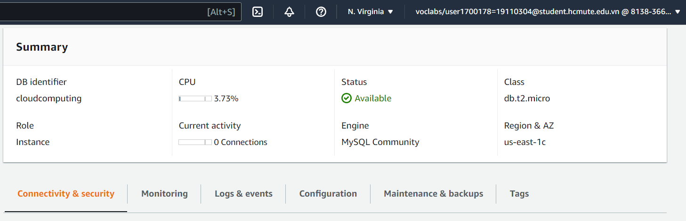
Amazon RDS
Amazon RDS là nơi cung cấp các cơ sở dữ liệu quan hệ như: Aurora, MySQL, MariaDB, PostgreSQL,…
Nhóm đã sử dụng MySQL của Amazon RDS để làm CSDL chính lưu dữ liệu của project.

Slide 14
Giới thiệu sản phẩm và giải thích mã nguồn

Slide 15
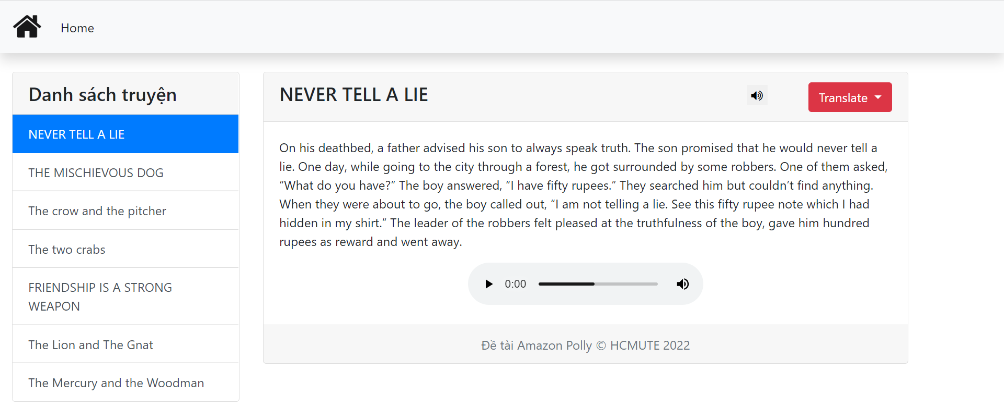

Slide 16
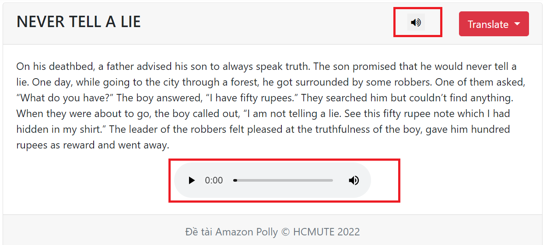
Project Demo
Theo cách truyền thống người dùng có thể đọc truyện ngụ ngôn ở trang web, khi áp dụng Amazon Polly người dùng có thể nghe truyện thay vì đọc. Chọn truyện cần đọc sau đó bấm icon loa để Amazon Polly chuyển văn bản sang giọng nói và người dùng bấm play để nghe.

Slide 17
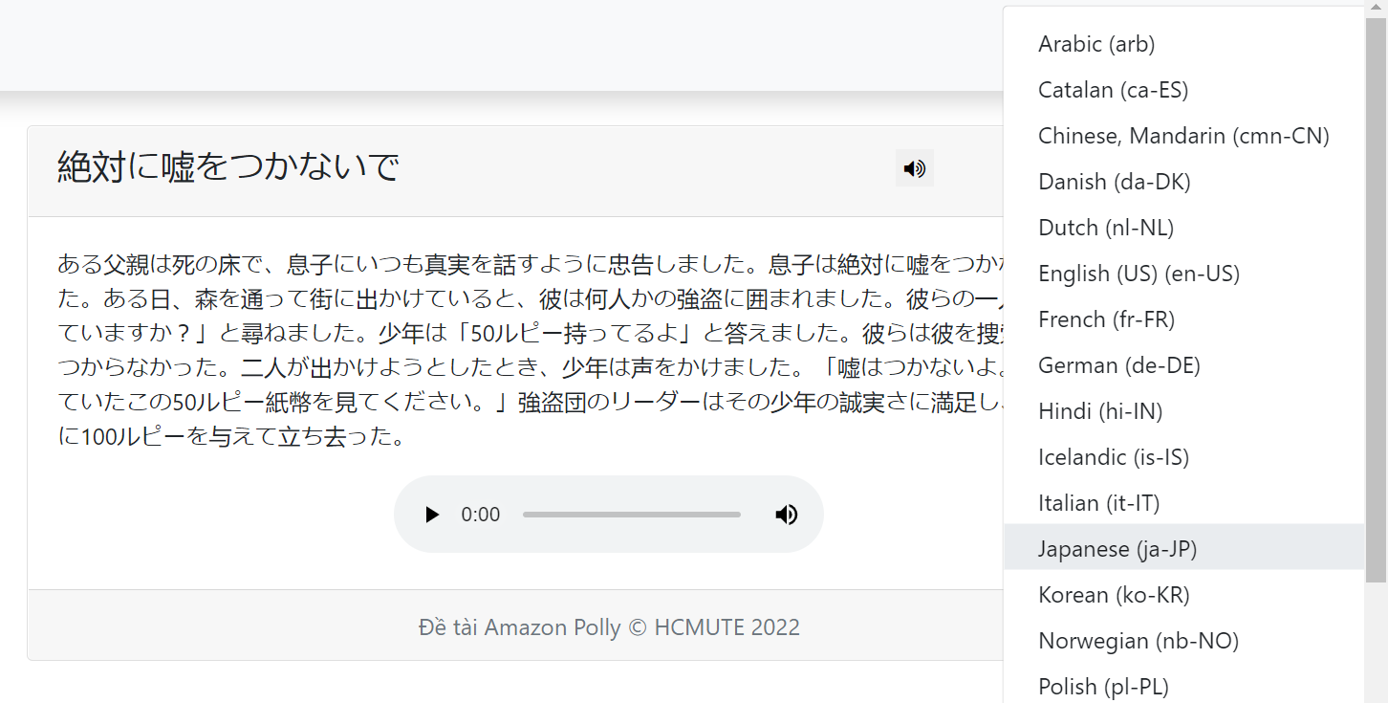
Project Demo
Ngoài ra có thể dịch truyện và nghe truyện ở nhiều ngôn ngữ khác nhau khi áp dụng Amazon Translate và Amazon Polly.

Slide 18
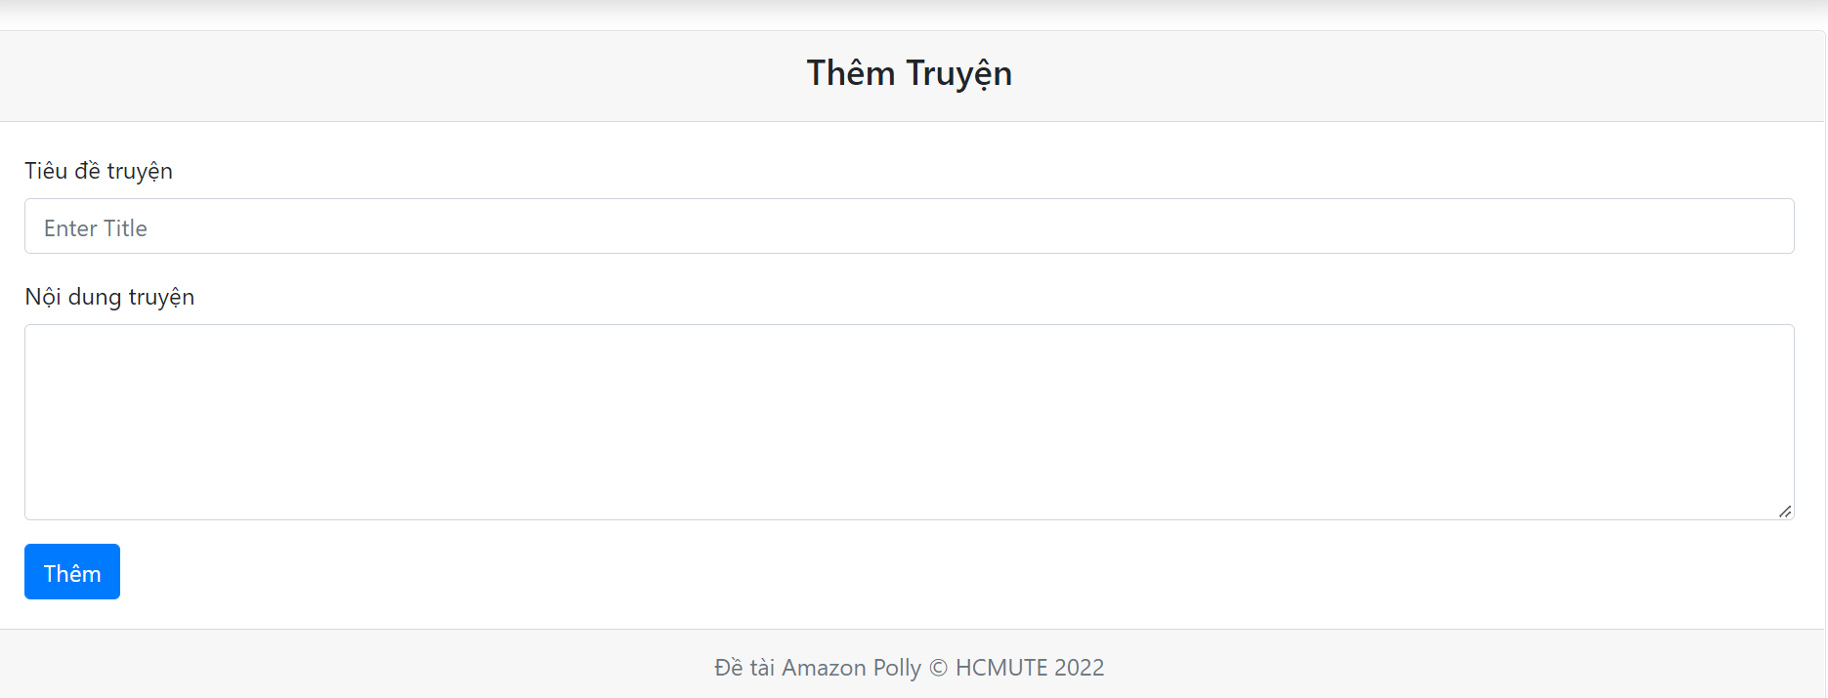
Project Demo
Thêm truyện vào CSDL, để cho thấy rằng Amazon RDS hoạt động tốt.

Slide 19
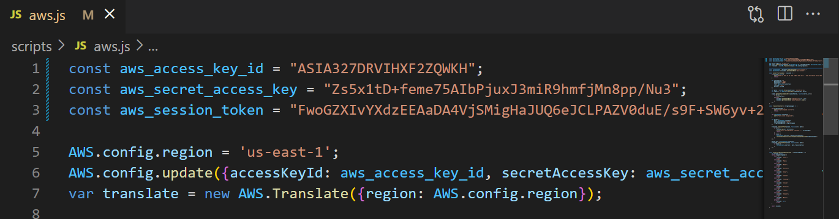
Project Demo
Sử dụng thư viện aws-sdk-2.1135.0 từ Amazon cung cấp.
Cấu hình bằng AWS CLI như aws_access_key_id, aws_secret_access_key, aws_session_token .
Chọn vùng là us-east-1

Slide 20
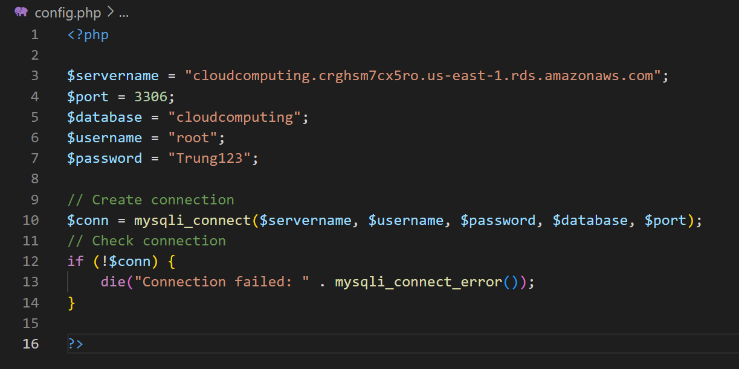
Project Demo
Cấu hình CSDL. Ở đây nhóm sử dụng MySQL từ Amazon RDS cung cấp.

Slide 21
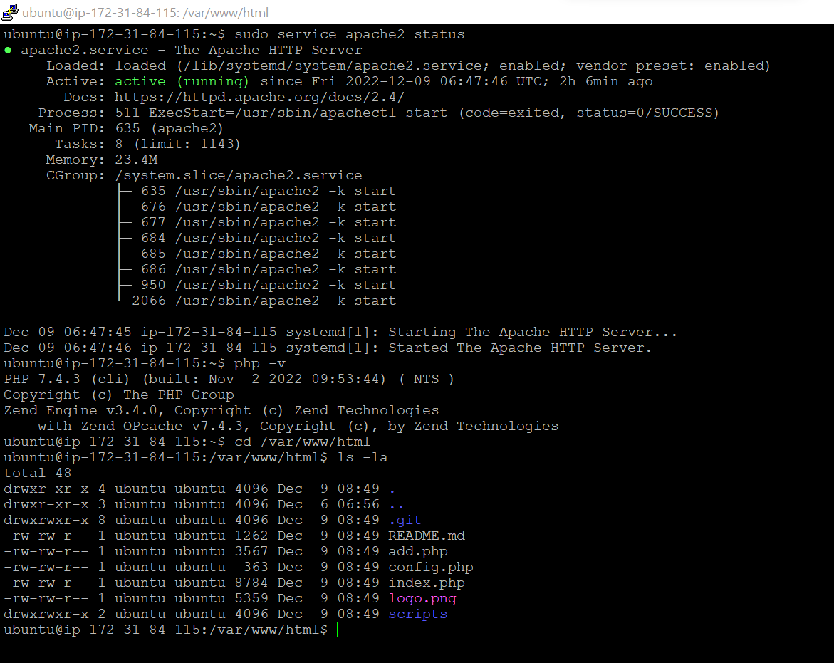
Project Demo
Ở máy chủ ảo EC2 cài các dịch vụ như Apache, PHP để vận hành các mã nguồn của website.

Slide 22
Project Demo
Chi tiết hơn nhóm sẽ nói ở trong video trình bày.

Slide 23
Thanks!
Any questions?

